Slide 1



基礎第2回 編集ソフトの説明
きそだい
かい
へんしゅう
せつめい

Slide 2
目次
もくじ
Filmoraとは？
filmoraでできること
フィモーラ
フィモーラ

Slide 3

Filmoraとは？
フィモーラ
どうがへんしゅう とき せんよう ひつよう
動画編集をする時には専用のソフトが必要

Slide 4

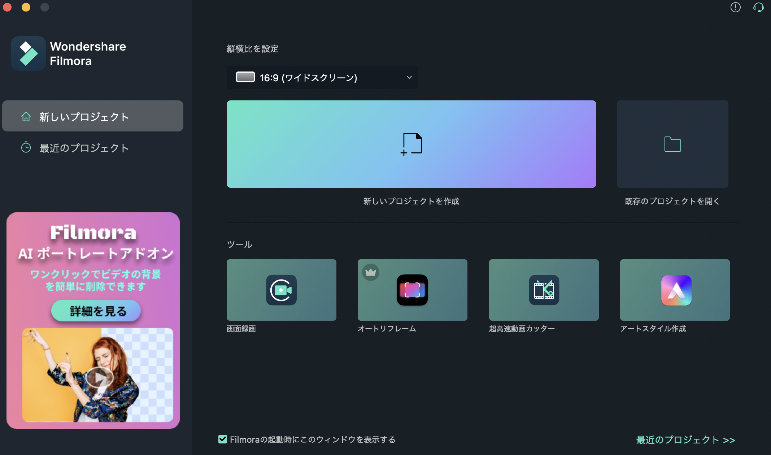

Filmoraとは？
フィモーラ
動画編集をするには、
専用のソフトが必要だよ。
これから「Filmora」という動画編集ソフトを使って勉強していくよ！
どうがへんしゅう
せんよう
ひつよう
フィモーラ
どうがへんしゅう
つか
べんきょう
フィモーラ
Filmora

Slide 5

Filmoraとは？
フィモーラ
動画編集ソフト Filmoraとは
パソコン上で、動画編集ができるソフトです。
ダウンロードは無料です。（有料の機能もあります）
どうがへんしゅう
フィモーラ
どうがへんしゅう
むりょう
ゆうりょう
きのう
書き出し時の、画質の設定や下に出てくるロゴを消すには
課金をする必要があるよ。
か
だ
じ
がしつ
せってい
した
で
け
かきん
ひつよう
フィモーラ
はじ
どうがへんしゅう
Filmoraは初めての動画編集に
ぴったりなソフトだよ！

Slide 6
Filmoraでできること
フィモーラ

Slide 7
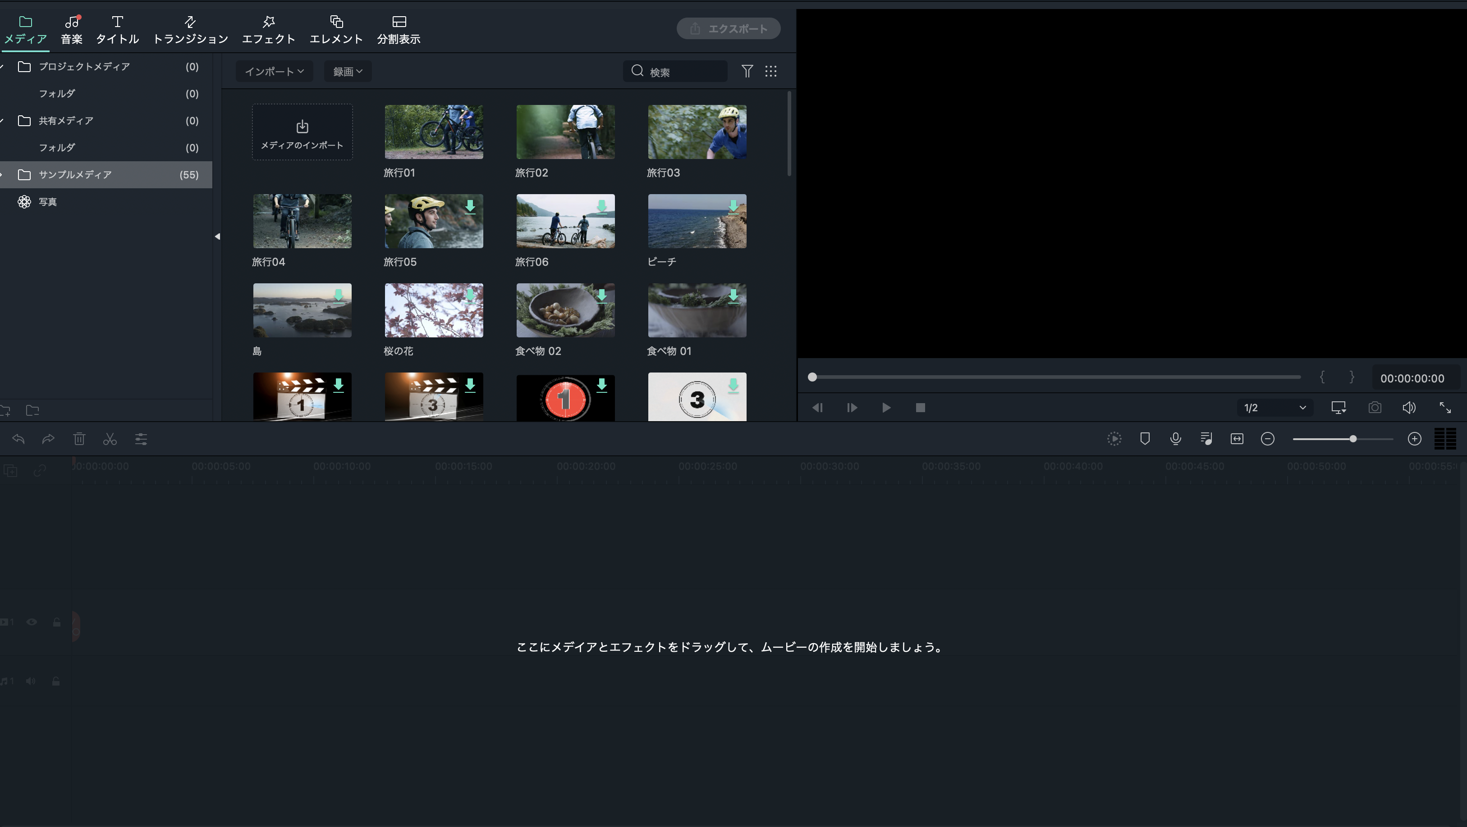
Filmoraでできること
フィモーラ
どうが
へんしゅう
・動画のカット編集
・動画内のテキストの入力
・BGMの追加や、音声の編集
・画面の大きさなどの調節
・豊富なエフェクト効果
どうがない
にゅうりょく
ビージーエム
ついか
おんせい
へんしゅう
がめん
おお
ちょうせつ
ほうふ
こうか

Slide 8

Filmoraでできること
フィモーラ
フィモーラ
ほか
Filmoraは他にも
こんなことができるよ！
どうが
ぎゃくさいせい
つく
・動画の逆再生やスローモーションなどを作れる
・一つの画面内に二つの映像を流せる
ひと
がめんない
ふた
えいぞう
なが
・動画のカラー調整 など…
どうが
ちょうせい
フィモーラ
つか
Filmoraを使って
色々な動画が作れそうだね！
いろいろ
どうが
つく

Slide 9
動画のカット編集
どうが
へんしゅう
どうが
へんしゅう
Filmoraは、動画のカット編集ができるよ！
フィモーラ
動画の中から
必要な部分だけを切り取って繋げるよ。
どうが
なか
ひつよう
ぶぶん
き
と
つな
音楽に合わせて
動画を編集することもできるよ！
おんがく
あ
どうが
へんしゅう

Slide 10
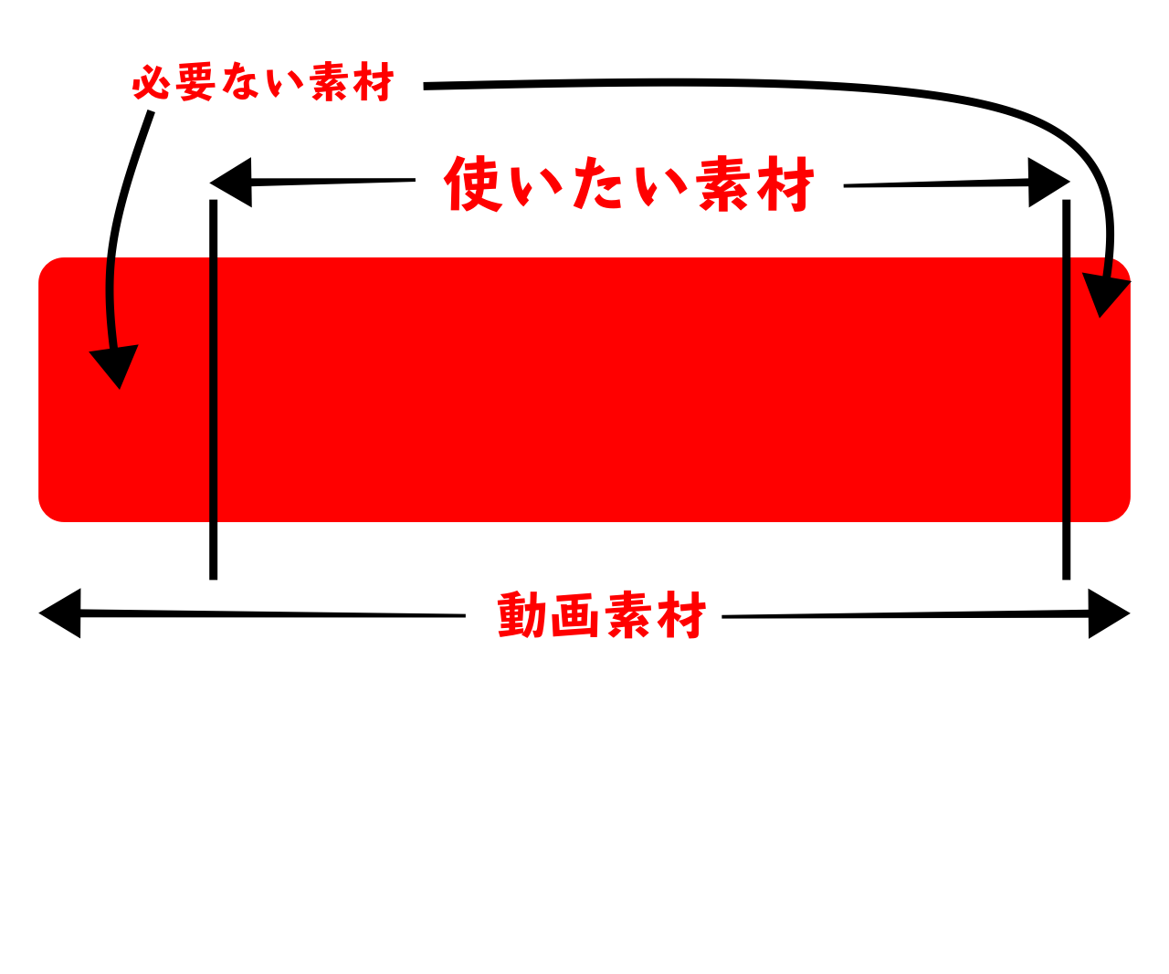
動画のカット編集
どうが
へんしゅう
ふくすう
どうが
どうじ
複数の動画を同時に編集できるので
全く別の動画の好きな部分同士を
繋げることもできます。
へんしゅう
まった
べつ
どうが
す
ぶぶんどうし
つな
ひつよう
そざい
つか
そざい
どうがそざい

Slide 11
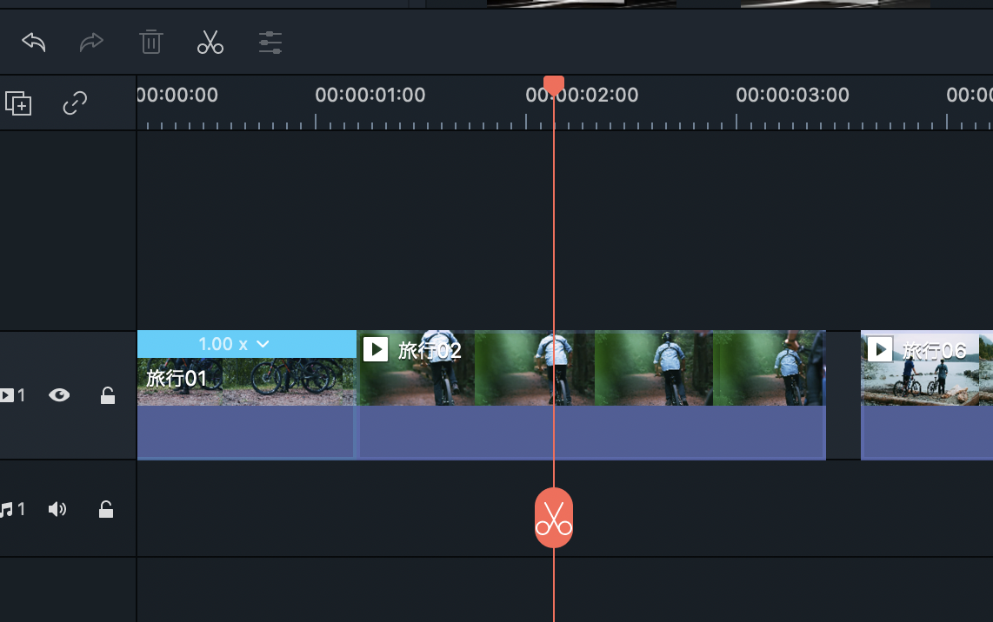
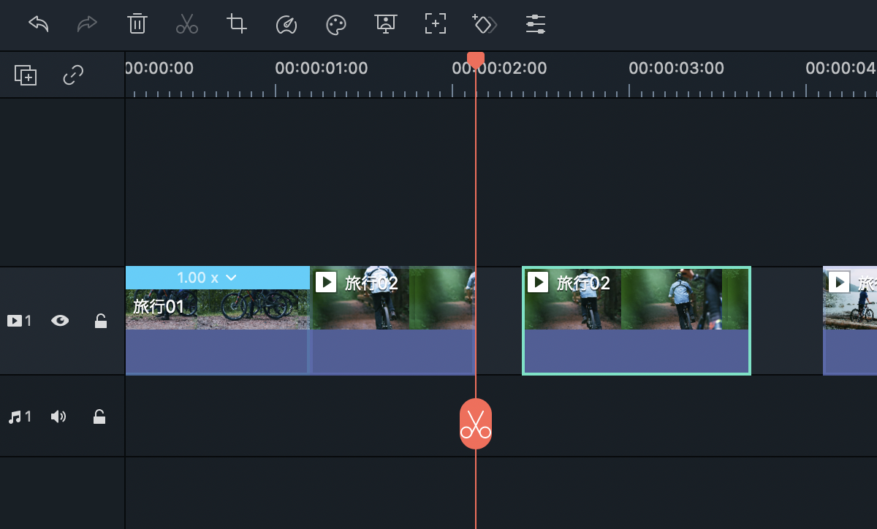
動画のカット編集
どうが
へんしゅう
どうが
どうが ふた わ
動画をカットすると
動画が二つに分かれます。
⇩

Slide 12

動画のカット編集
どうが
へんしゅう
動画内にテキストを入力できます。
YouTuberのような動画内でのセリフを
テキストで出したり、テロップでの表現ができるようになります。
どうがない
にゅうりょく
ユーチューバー
どうがない
だ
ひょうげん
テロップを出すタイミングや、
フォントや色・大きさなど
様々な要素を細かく調節することができるよ。
だ
いろ
おお
さまざま
ようそ
こま
ちょうせつ
こんな風に
動画にテキストを入れられるよ！
ふう
どうが
い

Slide 13
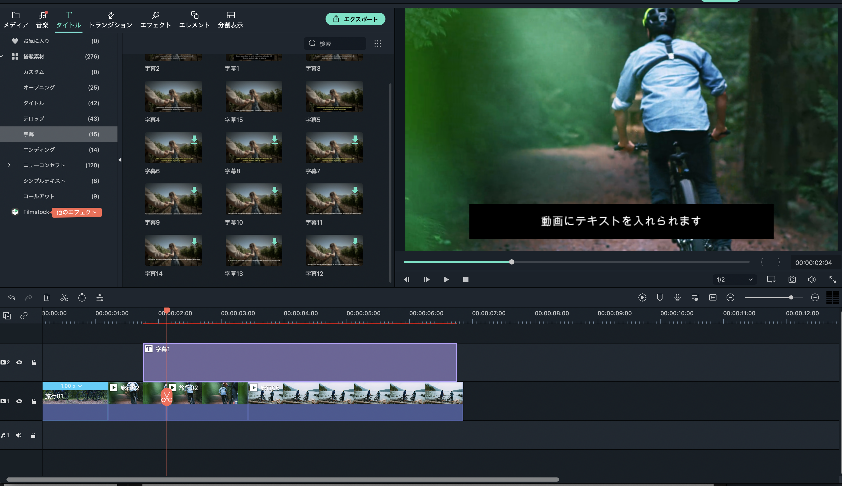
動画のカット編集
どうが
へんしゅう
色々な種類の文字を入れることができるよ。
テキストを入れることで情報を追加できるね。
いろいろ
しゅるい
もじ
い
い
じょうほう
ついか

Slide 14

BGMの追加や音声の編集
ビージーエム
ついか
おんせい
へんしゅう
音声のデータだけを個別に
編集することができます。
ボリュームの調節や、
BGMの追加・効果音の追加などもできます。
おんせい
こべつ
へんしゅう
ちょうせつ
ビージーエム
ついか
こうかおん
ついか
その場で録音して
ナレーションを
入れることもできるよ！
ば
ろくおん
い

Slide 15
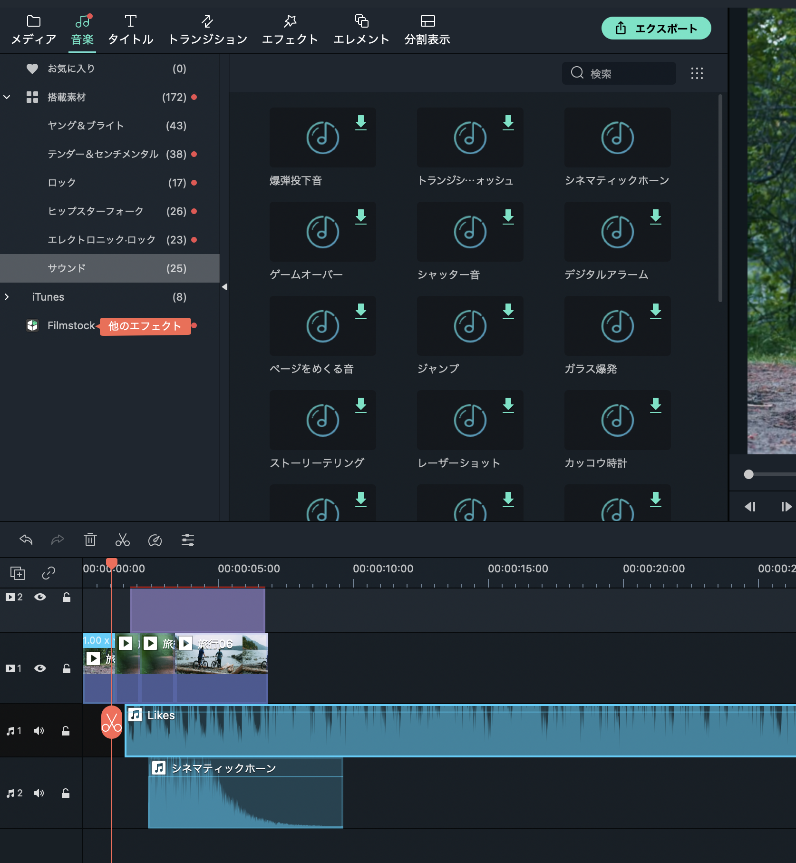
BGMの追加や音声の編集
ビージーエム
ついか
おんせい
へんしゅう
好きな音楽を追加したり、
効果音を入れて
面白い動画ができるよ！
す
おんがく
ついか
す
こうかおん
い
おもしろ
どうが
細かく音量の調節も
できるよ。
こま
おんりょう
ちょうせつ

Slide 16
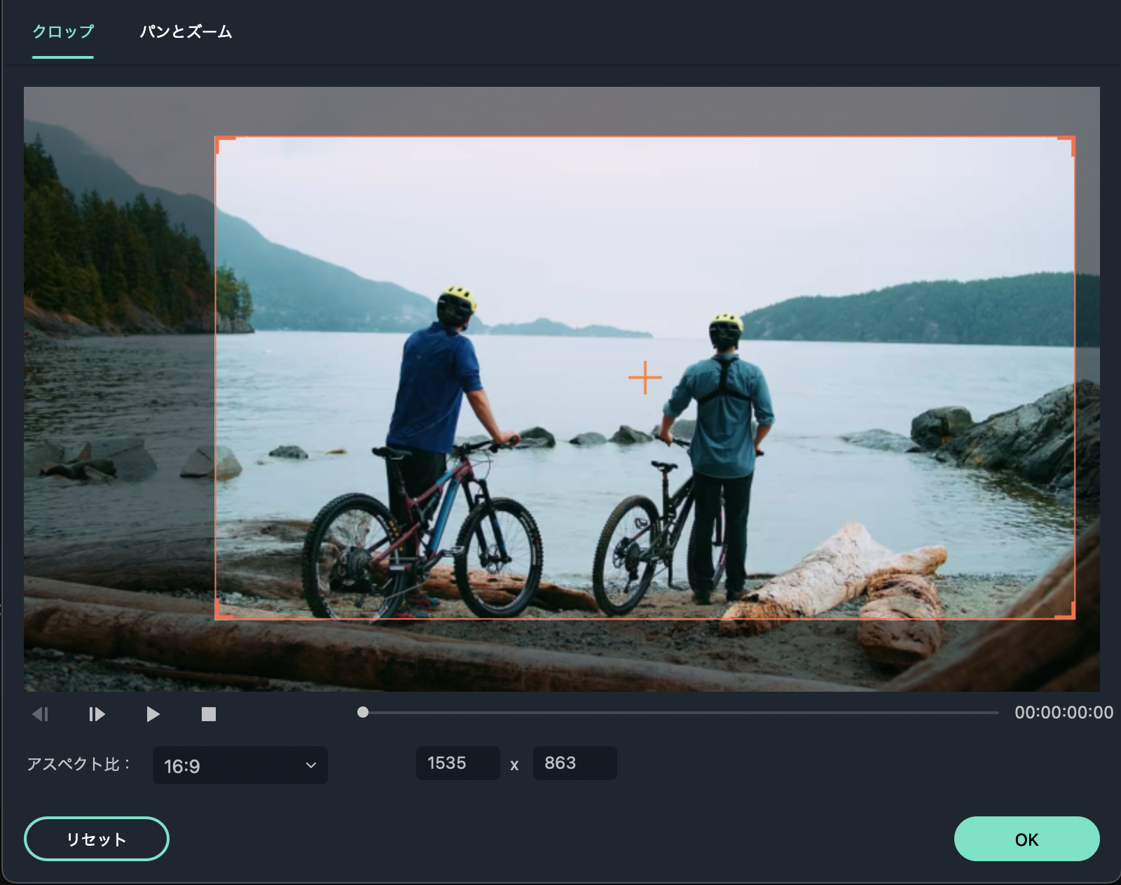
Filmoraでは画面の大きさを
調節できるよ！
フィモーラ
がめん
おお
ちょうせつ
動画の好きな部分を切り抜くことができ、
動画の角度の修正などもすることができます。
どうが
す
ぶぶん
き
ぬ
どうが
かくど
しゅうせい

Slide 17
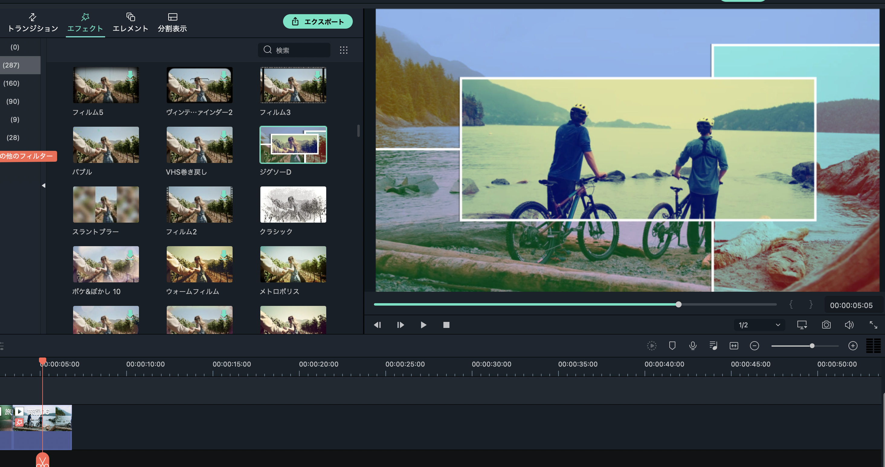
豊富なエフェクト効果
ほうふ こうか
特殊な映像や、MV風映像を作成する際に
使うと効果的に面白い映像が作れます。
とくしゅ
えいぞう
エムブイふうえいぞう
さくせい
さい
つか
こうかてき
おもしろ
えいぞう
つく
ワンクリックで簡単に映像に
エフェクトをかけることが出来るよ！
かんたん
えいぞう
でき

Slide 18
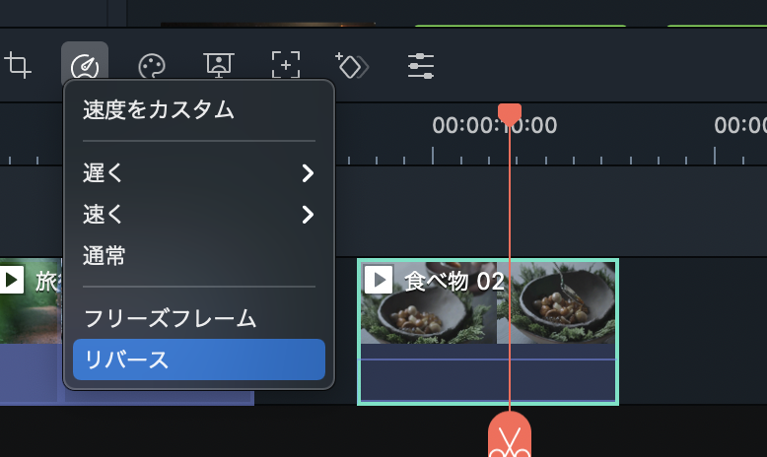
動画の逆再生やスローモーションなどの調節
どうが ぎゃくさいせい ちょうせつ
どうが
ぎゃくさいせい
動画を逆再生したり、
動画のスピードを変えられます。
どうが
か
エフェクトやスローモーションを
使って色々な表現ができそうだね！
つか
いろいろ
ひょうげん

Slide 19
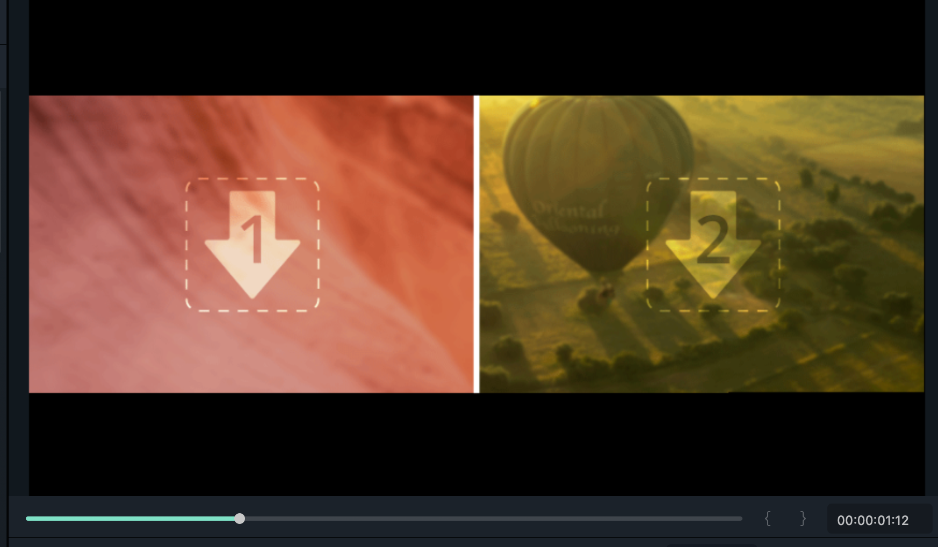
画面の分割ができる
がめん ぶんかつ
一つの画面に同時に
二つの映像を流すことができます。
ひと
がめん
どうじ
ふた
えいぞう
なが
喋っている内容を
よりわかりやすく伝えるために
画像や映像を差し込むこともできるよ！
しゃべ
ないよう
つた
がぞう
えいぞう
さ
こ

Slide 20
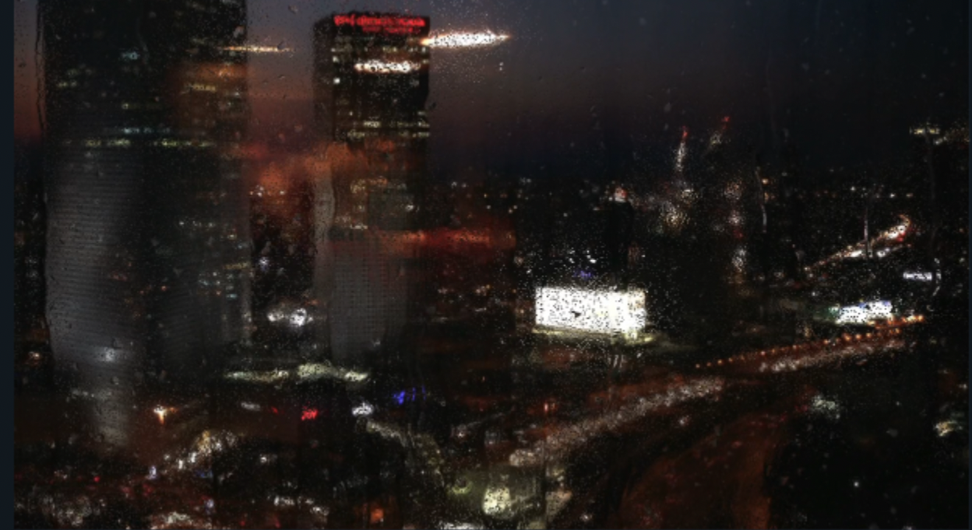
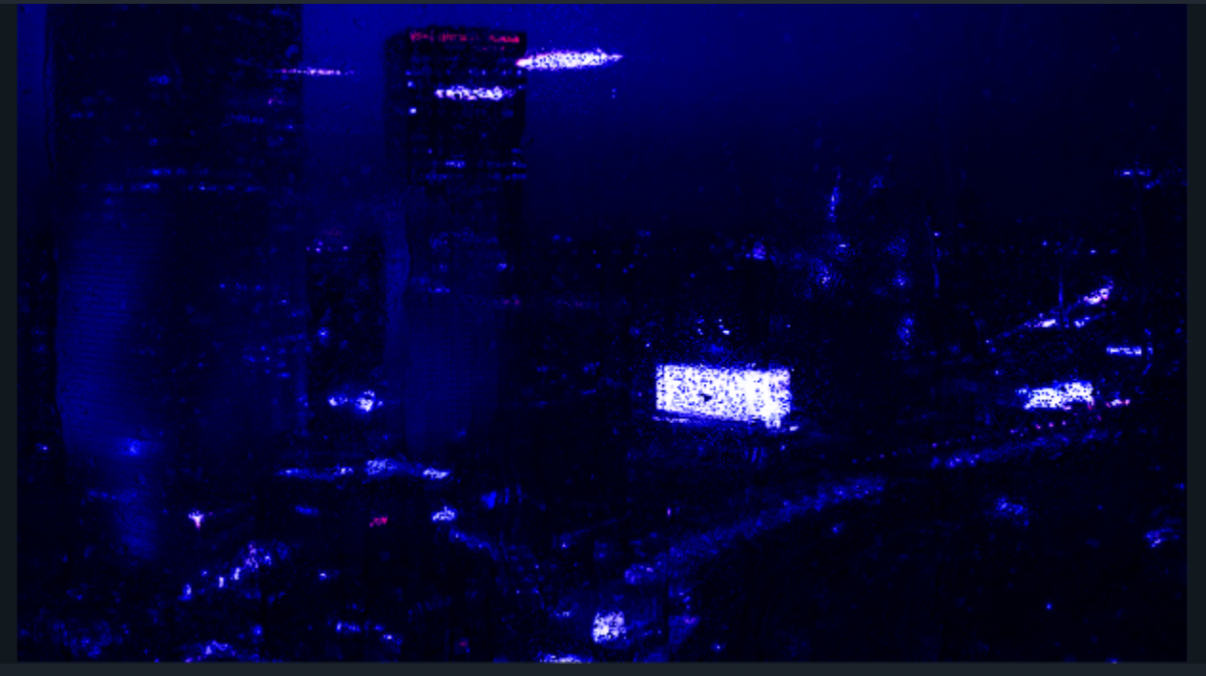
動画のカラー調整
どうが ちょうせい
動画の雰囲気や色味、明るさなどを細かく調節できます。
映像編集においてとても大切な作業です。
どうが
ふんいき
いろみ
あか
こま
ちょうせつ
えいぞうへんしゅう
たいせつ
さぎょう
ソフトを使って
色味や雰囲気も表現していこう！
つか
いろみ
ふんいき
ひょうげん

Slide 21
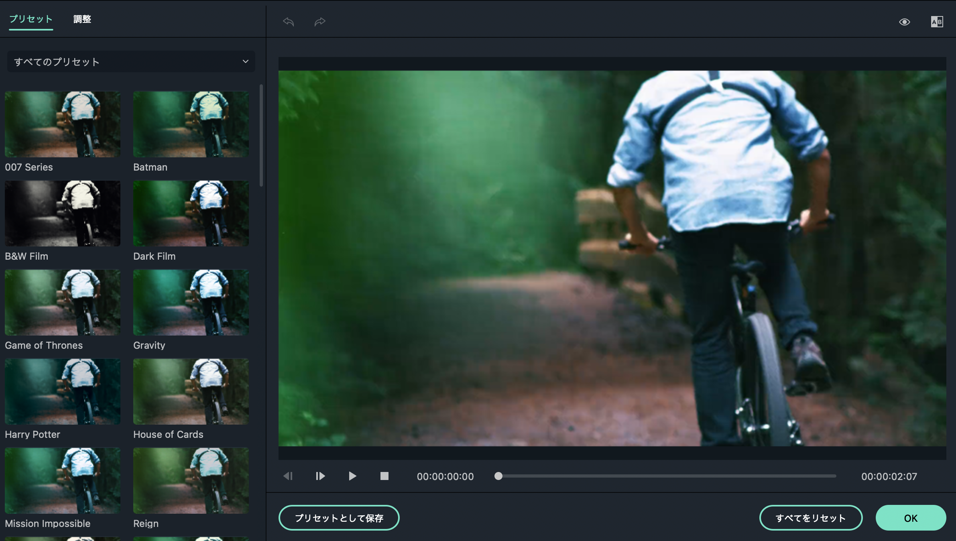
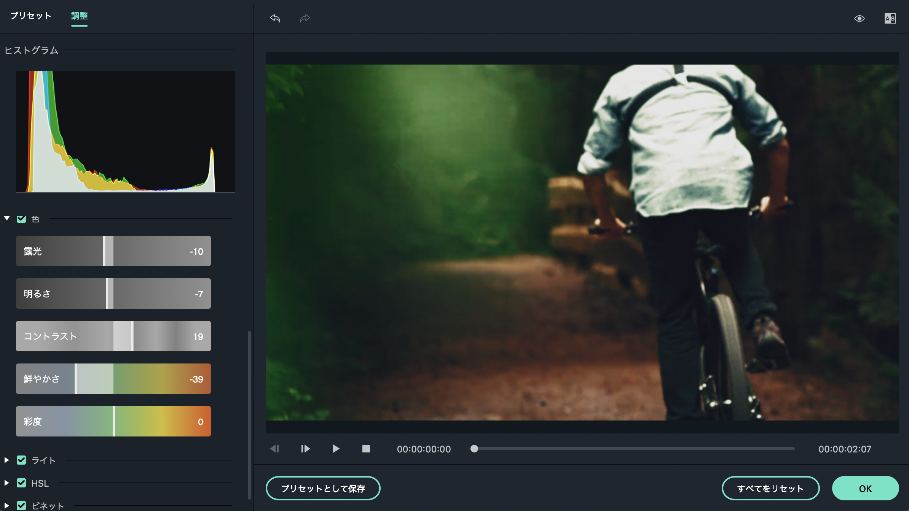
動画のカラー調整
どうが ちょうせい
どうが いろ か
いんしょう か
どうが
動画の色を変えることで
印象が変わって
よりかっこいい動画ができます。

Slide 22
フィモーラ
どうがへんしゅう
つか
Filmoraには動画編集に使える
沢山の機能がついているんだね！
たくさん
きのう
この教材では基本的な部分を
解説していくよ。
きょうざい
きほんてき
ぶぶん
かいせつ
動画編集を面白いと感じた人は、
自分でどんな機能があるか探したり、
色々試してソフトの使い方に
慣れていこう！
どうがへんしゅう
おもしろ
かん
ひと
じぶん
きのう
さが
いろいろため
つか
かた
な

Slide 23

おつかれさまでした！
がんばったね！

